Slide 1
RICKETTSII. CHLAMYDII. MYCOPLASME

Slide 2
GENUL RICKETTSIA
Rickettsiile, microorganisme la graniţa dintre bacterii şi virusuri, sunt bacterii de dimensiuni mici, sferice, imobile. Genul cuprinde un mare număr de specii, care parazitează diferite gazde. Rezervorul natural îl constituie unele mamifere şi insecte artropode, care au rol şi de vector.
Multă vreme rickettsiile au fost considerate înrudite cu virusurile sau forme de trecere de la bacterii spre virusuri, datorită dimensiunilor mici şi parazitismului obligator celular.

Slide 3
GENUL RICKETTSIA - istoric
Boala Muntilor Stâncosi a fost descoperită în 1896 în valea râului Snake, Idaho, SUA
Organismul infecțios a fost identificat de Taylor Howard Ricketts
Acesta a murit de tifos

Slide 4
GENUL RICKETTSIA
Astăzi s-a stabilit că rickettsiile sunt bacterii, având planul de organizare şi structura celulei procariote, precum şi alte atribute ale bacteriilor:
au perete celular în care se evidenţiază acid muramic;
citoplasma conţine ribozomi şi alte organite celulare;
au ADN şi ARN în aceeaşi proporţie ca în alte celule bacteriene (la virusuri nu există concomitent ambii acizi nucleici);
posedă numeroase enzime capabile să degradeze diverse substraturi, să formeze legături înalt energetice, să participe în biosinteza proteinelor, lipidelor etc.;
se multiplică prin fisiune binară;
sunt inhibate de unele antibiotice (tetraciclină, cloramfenicol) care nu au efect antiviral.
Parazitismul intracelular se explică prin permeabilitatea excesivă a membranei citoplasmatice, care nu poate reţine unii metaboliţi esenţiali în celula bacteriană. Dezvoltarea intracelulară înlătură acest defect. Datorită parazitismului strict intracelular se găsesc numai în interiorul celulei parazitate (om, animal) de regulă în citoplasmă, dar uneori şi în nucleu (mai ales rickettsiile care determină „febrele pătate”: R. rickettsii, R. conori, R. australis).

Slide 5
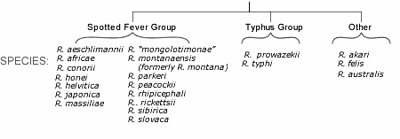
GENUL RICKETTSIA
TAXONOMIE
Încrengătura Proteobacteria
Clasa Alphaproteobacteria
Ordinul Rickettsiale
Familia Rickettsiaceae
Genul Rickettsia

Slide 6
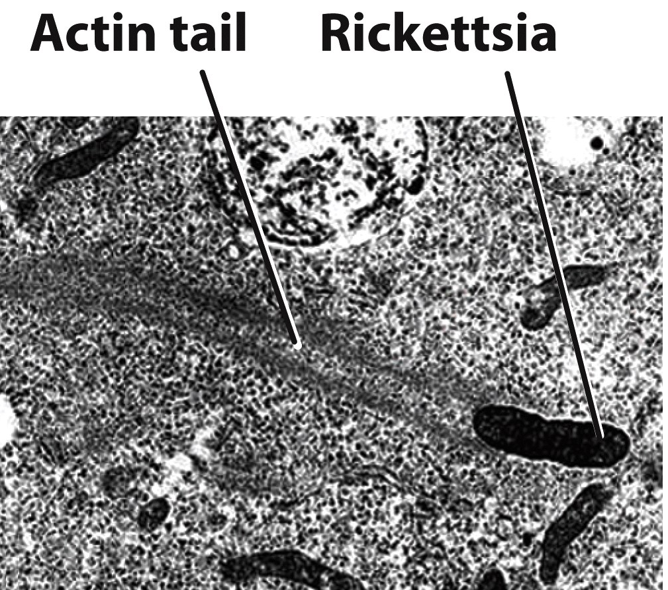
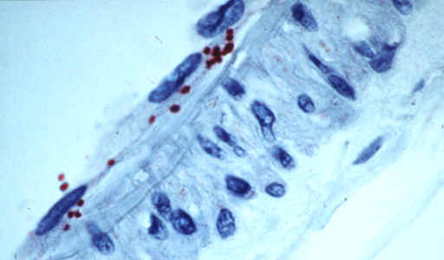
GENUL RICKETTSIA
1. CARACTERE MORFOLOGICE
Rickettsiile au formă cocoidă sau cocobacilară, cu diametrul de 300 nm, imobile, uneori cu capsulă. Se colorează prin coloraţii speciale: Giemsa, Machiavello, Gimenez. Elementele sunt dispuse singulare, în perechi sau în lanţuri.
R.prowazekii in celulele endoteliale
Microscopie electronică

Slide 7
2. CARACTERE DE CULTURĂ
Cultivă abundent în sacul vitelin al oului embrionat de 5-7 zile, procedeu utilizat în preparări de antigene şi vaccinuri. Inocularea intraperitoneală la cobai duce la o boală febrilă ce poate evolua spre vindecare sau moarte.
Se mai pot cultiva în culturi de celule neproliferative (fibroblaști embrionari de găină sau șoarece), iar R. quintana creşte pe medii acelulare, ce conţin sânge, prin incubare în atmosferă de CO2.
Plajele apar mai devreme și sunt mai mari pentru rickettsiile din grupul febrelor pătate (5-8 zile, diametru 2-3 mm) față de ricketsiile din grupul tifos (8-10 zile, 1 mm).
Cultură de R. prowazekii pe fibroblaști embrionari de găină. Ricketsii libere în citoplasmă, cu vacuole caracteristice
(13.600 X)

Slide 8
3. CARACTERE METABOLICE
Rickettsiile sintetizează enzime destul de variate; oxidează metaboliţi intermediari ca acizii piruvic, succinic şi glutamic şi pot converti acidul glutamic în acid aspartic. Ele pierd activitatea biologică la 0°C sau cînd sunt incubate câteva ore la 36°C, datorită pierderii progresive de NAD.
4. CARACTERE ANTIGENICE
Rickettsiile au mai multe antigene: un antigen solubil specific de grup; un antigen corpuscular cu specificitate de tip; un antigen polizaharidic comun cu anumite serotipuri de Proteus, OX19, OX2 sau OXK (lipsind la R. burneti şi la R. quintana). Pe această similitudine se bazează reacţia Weil-Felix, utilizată în diagnosticul serologic al tifosului exantematic.

Slide 9
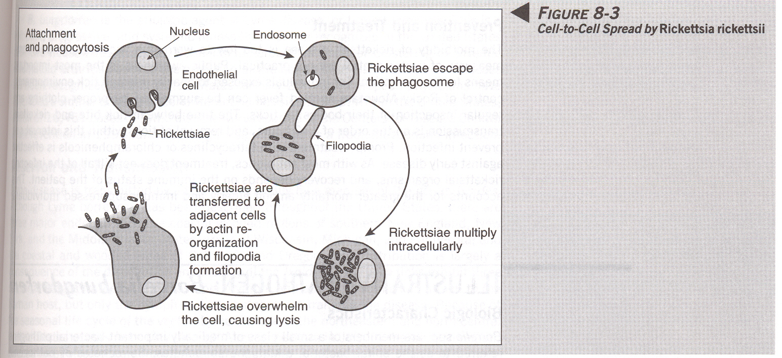
5. Patogenie
Rickettsiile se caracterizează printr-o mare capacitate de invazie, cu cantonare predilectă în endoteliul vaselor mici. În aceste celule are loc creşterea şi multiplicarea bacteriană, până când celula gazdă este plină de bacterii. Are loc „spargerea” celulei, cu eliberarea indivizilor bacterieni, capabili să invadeze alte celule sănătoase (asemănător virusurilor care stabilesc cu celula animală parazitată relaţii de tip litic).
Rickettsiile eliberează hemolizine (unele specii: R. prowazecki, R. mooseri) şi elaborează toxine, asemănătoare endotoxinelor bacililor Gram negativi, care produc în câteva ore moartea animalelor inoculate.

Slide 10
6. Aspecte clinice
Îmbolnăvirile cauzate, numite rickettsioze, sunt în general zoonoze, cu excepţia tifosului exantematic şi a febrei de tranşee, care sunt boli specific umane.
Clinic evoluează ca febre exantematice, adică boli febrile însoţite de erupţii cutanate şi tulburări nervoase (stare tifică); excepţie face febra Q care este o pneumonie interstiţială.
Transmiterea rickettsiilor de la om la om sau de la animale la om se face prin artropode vectoare: păduche, purece, căpuşă. Pentru R. burneti nu este obligatorie prezenţa vectorului, se poate transmite prin aerosoli sau alimente infectate. După pătrunderea în organism, rickettsiile se multiplică în celulele endoteliale ale vaselor mici în care apar tumefieri, necroze, tromboze vasculare, cu diferite consecinţe. Leziunile sunt mai pronunţate în piele, explicând erupţia (peretele lezat al vasului permite trecerea eritrocitelor din patul vascular către spaţiul interstiţial), dar pot apare şi în organele interne: SNC, cord, infiltrate retiniene etc. Uneori persistă modificări vasculare timp îndelungat. Alte aspecte clinice întâlnite: mialgii, cefalee, artralgii. Paraclinic: leucopenie, trombocitopenie, creşterea titrului transaminazelor serice.
Pe baza unor criterii bacteriologice, clinice şi epidemiologice rickettsiozele au fost clasificate în mai multe grupe.

Slide 11
6. Aspecte clinice
Grup | Specia | Boala pe care o determină
Grupul Tifos | R. prowazecki | Tifos exantematic
 |  | Tifos de reîmbolnăvire (Brill-Zinsser)
 | R. mooseri | Tifos endemic (murin)
 | R. tsutsugamushi | Febra tsutsugamushi
Grup Febre Pătate | R. rickettsii | Febra pătată a Munţilor Stâncoşi
 | R. conorii | Febra butonoasă
 |  | Tifosul de căpuşe din Kenya
 |  | Tifosul de căpuşe indian
 | R. australis | Tifosul de căpuşe australian
Negrupate | Coxiella burneti | Febra Q
 | R. quintana | Febra „de tranşee” (Wolhynia)
Clasificarea rickettsiozelor

Slide 12
5. Aspecte clinice
Semnificație clinică - bolile cauzate de Rickettsia sunt toate caracterizate prin febră, dureri de cap, mialgii și de regulă erupție cutanată.
Tifosul exantematic- incubatie de 5-18 - zile.
Simptomele includ o dureri de cap severe, frisoane, febră, iar după a patra zi, o erupție maculo-papulară cauzată de hemoragii subcutanate deoarece Rickettsia invadează vasele de sânge.
Erupții cutanate încep pe trunchiul superior și se răspândeşte pe tot corpul, cu excepția feței, palmelor, tălpilor.
Boala dureaza aproximativ 2 saptamani şi pacientul poate avea o convalescență prelungită.
În prezent tifosul exantematic se întâlneşte sub formă de tifos de recădere (boala lui Brill), care apare prin exacerbarea R. prowazeki (care a persistat timp îndelungat în organism) la foşti bolnavi de tifos de păduche. În tabelul 2 sunt redate unele criterii de diferenţiere a celor două forme de îmbolnăvire.

Slide 13
 | Tifosul exantematic | Boala lui Brill
Agent etiologic Vector Clinic Reacţia Weil-Felix RFC Clase de Ig | - R. prowazeki - păduche - forme grave, mortalitate crescută - pozitivă din prima săptămână de boală - se pozitivează mai târziu decât Weil-Felix - titruri mari de Ig M | - R. prowazeki - - forme uşoare la foşti bolnavi de tifos exantematic - negativă - pozitivă la titru mare din primele zile de boală - IgG la titruri mari din primele zile de boală
Diferenţieri între tifosul clasic şi boala lui Brill

Slide 14
6. Aspecte clinice
Există două tipuri de tifos:
Tifos epidemic - cauzate de R. prowazekii și transmise de păduchi la omului, prin muşcătură şi defecare în rană.
Acest lucru se întâmplă în zonele aglomerate unde cauzează epidemii. Ratele de mortalitate sunt mari la cazurile netratate. După infecţia inițială, unele persoane pot face infecţii latente cu recidive ocazionale - boala Brill-Zinsser
Tifos endemic - cauzat de R. typhi și transmis la om prin intermediul puricilor de șobolan.
Boala apare sporadic, este clinic identică, dar mai puțin severă decât tifosul epidemic.

Slide 15
6. Aspecte clinice
Rash cutanat în tifosul exantematic

Slide 16
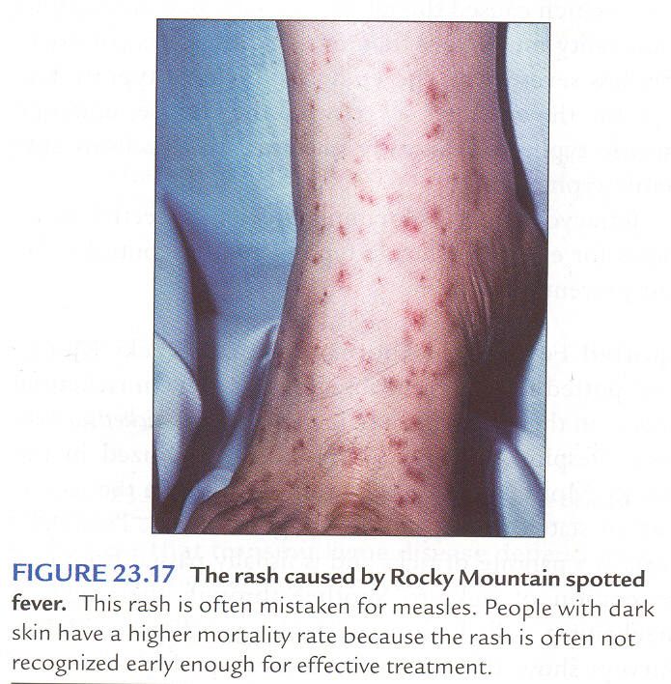
6. Aspecte clinice
Rickettsia este responsabilă pentru febrele peteşiale
Febra peteşială a Munţilor Stâncoşi - cauzată de R. rickettsii și transmisă prin căpușe, care trebuie să rămână atașată timp de ore pentru a transmite boala.
După o incubaţie de 2-6 zile apar dureri de cap severe, frisoane, febră, dureri articulare şi greaţă.
Dupa 2-6 zile se dezvoltă erupții cutanate maculopapulare, în primul rând la extremități, inclusiv palmele si talpile, care se răspândesc la nivelul pieptului şi abdomenului.
Daca nu este tratata, erupțiile cutanate devin petesiale cu hemoragii cutanatw și mucoase ca urmare a leziunilor vasculare, deoarece microorganismul invadează vasele de sânge.
Moartea poate surveni la sfârșitul celei de a doua săptămâni din cauza insuficienţei renale sau cardiace.

Slide 17
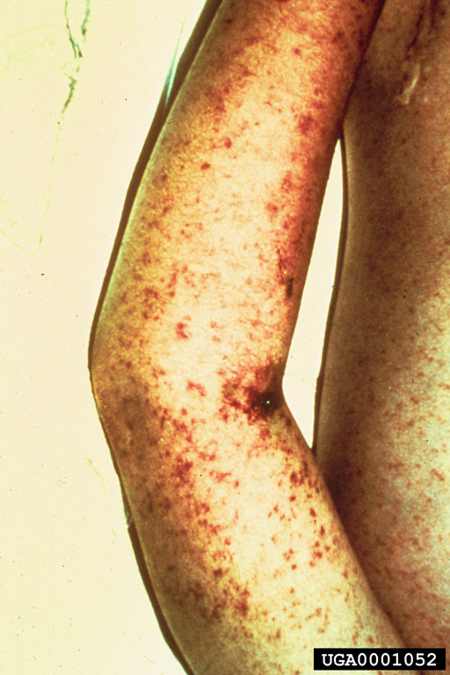
Vasculita membru superior si torace

Slide 18
6. Aspecte clinice
Variola rickettsiană - cauzată de R. Akari și transmisă printr-un acarian al şoarecilor.
După o incubaţie de 1-2 zile, apare o papulă la locul de intrare și în termen de 1-2 săptămâni apare febră, stare generală alterată, dureri de cap și erupție cutanată.
Boala este minoră, de regulă nu este fatală.
Febra Q - cauzată de Coxiella burnetii. Infecția este dobândită prin inhalare de produse infecțioase.
Dupa o incubare de 14-26 zile debutul este brusc cu febră, frisoane, dureri de cap fără erupții cutanate.
Boala este o pneumonie atipică, durează 5-14 zile, cu o rată de mortalitate scăzută.
Coxiella burneti prezintă o rezistenţă crescută faţă de agenţii mediului înconjurător, ceea ce explică transmiterea şi pe alte căi decât prin vector (pulberi infectate, alimente). Nu conţine antigene înrudite cu cele de Proteus OX19, OX2 sau OXK. Omul se infectează, de obicei, de la animale (bovine), la care C. burneti determină avort cu eliminarea masivă de bacterii în mediul înconjurător. Infecţia umană evoluează ca o pneumonie interstiţială, apărând mai frecvent la personalul care lucrează în fermele de animale.

Slide 19
6. Aspecte clinice
Febra trench (butunoasă) - cauzate de Rochalimaea Quintana (R. conori) și transmitere prin păduchi de corp. A cauzat epidemii în timpul primului război mondial și celui de-al doilea război mondial.
este întâlnită în bazinul mediteranian, Africa, India. La noi în ţară s-a descris mai ales în Dobrogea.
R. conorii este transmisă la om prin căpuşa de câine.
Dupa o incubare de 6-22 zile, pacientul prezintă dureri de cap, epuizare, dureri de picioare, si febra mare, recidivanta.
De regulă apare o erupție rozeolară, leziuni maculo-papulare şi pacientul se vindecă.

Slide 20
6. Aspecte clinice
Leziuni cutanate în febra butunoasă

Slide 21
7. IMUNITATE
Imunitatea umorală este de regulă solidă, prin anticorpi aglutinanţi şi fixatori de complement, recidivele prin boală fiind excepţionale. Tifosul de reîmbolnăvire, determinat de R. prowazeki, nu reprezintă o reinfecţie, ci o reactivare a unei infecţii latente.
Şi imunitatea celulară este prezentă, mai ales în formele cu evoluţie prelungită.

Slide 22
8. Epidemiologie
Boala este universala, sub forma endemica (prin persistenta unui rezervor latent de infectie la fostii bolnavi), putand dezvolta oricand cazuri sporadice sau izbucniri epidemice prin asocierea unor factori socio-economici favorizanti aparitiei vectorilor (parazitarea populatiei receptive).
Paduchii de corp si de cap sunt apanajul direct al igienei personale defectuoase, al saraciei sau lipsurilor obiective de sapun, apa curenta etc.
Astfel de conditii se realizeaza in timp de razboaie, cu migratii largi de populatie, lipsuri materiale si alimentare, supraaglomeratii, conditii improvizate de trai si mai ales in timp de iarna si primara timpurie.

Slide 23
8. Epidemiologie
Procesul epidemiologie se realizeaza astfel:
- rezervorul de infectie este strict uman. (Ca un fapt de curiozitate, Rickettsia prowazekii a fost gasita si in sangele unor veverite zburatoare din sudul continentului american, de la care se presupune ca s-a putut transmite omului prin purecii animalului).
In urma unei infectii anterioare, omul poate pastra indefinit rickettsii in anumite structuri endoteliale, in stare probabil latenta; in aceasta stare, persoana in cauza nu este contagioasa.
Daca. insa, apar conditii de depresie imuna severa (cum s-a dovedit a fi denutritia cumulata cu eforturi si pritiuni prelungite), se creaza conditiile reactirii ciclului biologic al rickettsiilor in organism, cu reaparitia unei stari de boala clinic manifesta, inclusiv cu rickettsii libere in circulatie.
Orice persoana cu rickettisemie este rezervor de infectie;

Slide 24
Epidemiologie
- contagiozitatea dureaza intre ultimele 2 zile inaintea debutului febril, pana la intrarea in conlescenta; - calea de transmitere este prin vectori (pediculus corporis si pediculus capitis, si se admite si posibilitatea transmiterii prin Phtirius pubis). Orice paduche ce ar parazita acum bolnavul sugand sangele infectat, poate sa preia rickettsiile si sa le transmita mai tarziu altei persoane, receptive. Procesul parcurge mai multe etape patogenice: - dupa ingestia rickettsiilor, paduchele se imbolnaveste el insusi (se apreciaza chiar ca este animalul cel mai sensibil la infectia cu R. prowazwkii) - dezvolta o enterocolita acuta severa cu evolutie letala dupa 15 zile de la pranzul infectant. Este cert ca rickettsiile se vor multiplica intens in intestinul paduchelui, iar dejectele sale vor contine cultura pura de rickettsii. Paduchele nu transmite rickettsiile ereditar, astfel ca ouale acestora sunt indemne;

Slide 25
Epidemiologie
- paduchele deja infectat paraseste bolnavul, foarte repede dupa ce acesta a devenit febril (este pretentios, nu-i convine hipertermia), si trece pe o gazda sanatoasa - cu temperatura normala, convenabila; - prin enterocolita, paduchele raspandeste rickettsii odata cu crotele sale, pe suprafata tegumentelor si lenjeriei noii gazde. Paduchele nu inoculeaza rickettsii prin intepatura (cum se petrece in cazul tantarilor care transmit malaria prin sali), dar irita pielea prin intepaturi si prin deplasarile pe suprafata pielii, ceea ce produce prurit cutanat;

Slide 26
Epidemiologie
- pacientul se inoculeaza singur, prin leziunile degratqj, permitand rickettsiilor de la suprafata pielii sa penetreze tegumentele pe la nivelul eroziunilor; - receptivitatea este generala - cu exceptia fostilor bolnavi; - calea de penetrare este in principal cutanata - prin eroziunile de grataj si chiar prin pielea indemna; este posibila si - pe cale mucoasa (conjunctila);
- prin inhalare de praf ce contine crotele paduchilor (cazuri de boala profesionala in laboratoare); Rickettsiile au o mare rezistenta in mediu in crotele uscate de pe lenjeria fostilor bolnavi, and capacitate infectanta si dupa mai multe luni (cazuri de boala aparute dupa folosirea unor haine "primite de pomana" ale fostilor bolnavi).

Slide 27
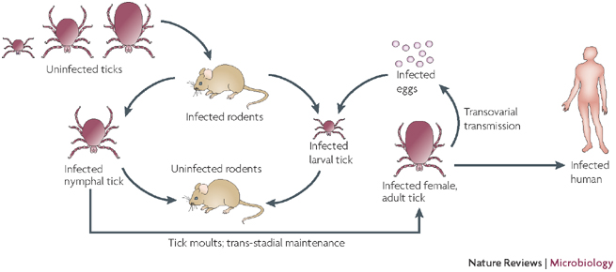
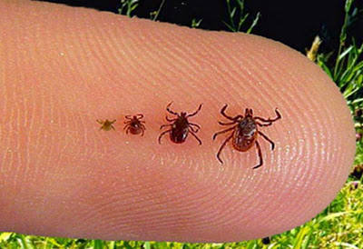
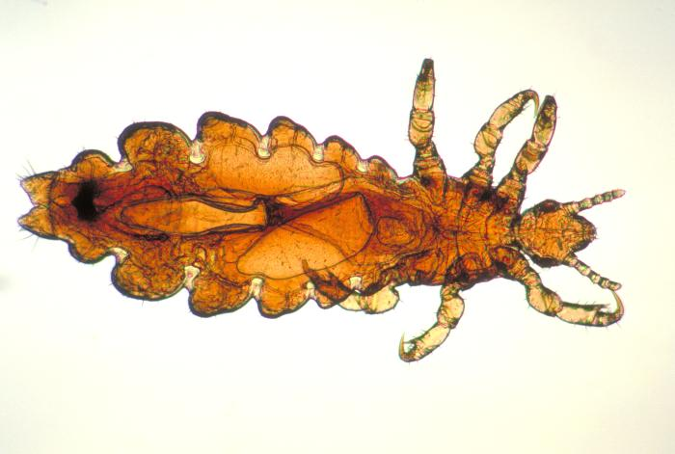
Epidemiologie
Vector si cai de transmitere a rickettsiilor

Slide 28
Epidemiologie

Slide 29
9. Profilaxie
Constă în măsuri nespecifice (depistarea clinică şi serologică a bolnavilor, cu izolarea şi tratarea lor corectă, stârpirea vectorilor, educaţia sanitară etc.) şi măsuri specifice (vaccinare pentru anumite rickettsioze la anumite grupe de populaţie, în regiunile endemice sau în perioada unei epidemii, precum şi diferenţiat, în regiunile neendemice, la persoanele expuse).

Slide 30
10. Tratament
Constă în administrarea de cloramfenicol, tetraciclină, eritromicină, şi de asemenea, în administrarea acidului paraaminobenzoic (acesta inhibă multiplicarea germenului prin stânjenirea unor mecanisme de transport de electroni).

Slide 31
Rickettsia – diagnostic de laborator
Detectarea directă a Rickettsia în țesuturi (coloraţie Giemsa sau imunofluorescență directă).
Unele specii de ricketsii sunt cultivate în ouă embrionate sau culturi de celule
Cultivarea este costisitoare și periculoasă, deoarece bacteriile se transmit uşor prin aerosoli
Reacția PCR
Tehnici imunohistochimice
Imunofluorescență – se folosesc anticorpi marcați cu fluoresceină
Sensibilitatea acestor tehnici este de cca. 70%

Slide 32
Rickettsia – diagnostic de laborator
Detectarea anticorpilor prin reacţia Weil-Felix - în anumite infecții ricketsiene (tifos exantematic) se formează anticorpi care aglutinează antigene extrase din tulpini de Proteus vulgaris, serotip OX
Acest lucru este folosit ca o dovadă prezumtivă de infectie de tip tifoid, cu toate acestea, testul nu este foarte sensibil sau specific, existând multe reacţii fals pozitive
Aglutinare sau teste de fixare a complementului folosind antigene specifice Rickettsial sunt teste serologice de diagnostic mai bune
Aglutinarea diverselor specii de ricketsii cu antigen Proteus

Slide 33
GENUL CHLAMYDIA
Cuprinde microorganisme la graniţă între bacterii şi virusuri, manifestând parazitism obligatoriu intracelular, cu ciclu de dezvoltare particulară, apropiate de bacteriile Gram negative (tabel 3). Infectează frecvent păsările şi mamiferele. La om cauzează îmbolnăviri oculare, genitale, pulmonare.
Caracter chlamidii | Bacterii | Virusuri
Parazitism strict intracelular | NU | DA
Posedă ambii acizi nucleici (ARN, ADN) | DA | NU
Se multiplică prin fisiune binară | DA | NU
Peretele celular cu peptidoglican (probabil cu acid muramic) | DA | NU
Posedă ribozomi | DA | NU
Posedă variate enzime proprii (eliberează O₂ din glucoză) | DA | NU
Caracteristici ale chlamidiilor comparativ cu bacteriile şi virusurile

Slide 34
GENUL CHLAMYDIA
Aceste bacterii, multă vreme, au fost considerate virusuri mari, datorită parazitismului intracelular şi filtrabilităţii. Astăzi este stabilit că chlamydiile sunt bacterii cărora le lipsesc mecanismele de generare a compuşilor înalt energetici (ATP).
De aceea sunt etichetate ca „paraziţi energetici”, fiind restrânse la o existenţă intracelulară, celula gazdă furnizând energia necesară.
Incapacitatea de a-şi sintetiza ATP propriu se compensează prin proprietatea membranei citoplasmatice chlamidiene de a fi permeabilă pentru unele componente ale celulei gazdă: ATP, NADP, glucoză-6-fosfat, hexokinază.

Slide 35
GENUL CHLAMYDIA - Clasificare
Se împart, după categoria gazdei parazitate, în trei grupe mari:
Grupul chlamidiilor aviare, care infectează natural unele păsări şi numai ocazional omul şi alte mamifere. Cel mai important reprezentant este agentul ornitozei-psittacozei, care produce boala septicemică la papagali şi alte păsări de colivie, accidental putând infecta şi omul;
Grupul chlamidiilor umane: agentul limfogranulomatozei benigne inghinale, agentul conjunctivitei cu incluzii, agentul chlamidian al pneumoniei atipice;
Grupul chlamidiilor altor mamifere (agentul chlamidian al pneumoniei şoarecelui, pisicii), care pot determina ocazional infecţia la om.
Din punct de vedere strict taxonomic, în genul Chlamidia sunt încadrate două subgenuri:
subgenul Miyagawanella (Bedsonia) care cuprinde ca specii agentul ornitozei-psittacozei şi agentul limfogranulomatozei benigne inghinale;
subgenul Chlamydozoon, în care se diferenţiază două specii patogene pentru om: Chlamydia trachomatis (agentul trachomului) şi Chlamydia oculogenitalis (agentul conjunctivitei cu incluzii). Cele două specii ale subgenului Chlamydozoon sunt grupate generic sub numele de agenţii „TRIC” (Trachom-inclusion-Conjunctivitis).

Slide 36
1. CHLAMYDIA - Caractere morfologice
Chlamydiile sunt bacterii imobile, asemănătoare ca structură cu bacteriile Gram negative, la care se întâlnesc două tipuri de celule:
- celule mici, sferice, cu diametrul de 250-300 nm, care conţin un nucleoid compact, perete celular dens şi au o activitate metabolică redusă. Acestea sunt forme puternic infecţioase, stabile, extracelulare, numite „corpusculi elementari”;
- celule mari, cu diametrul de 800-1200 nm, fără nucleoid dens (ADN risipit neregulat în toată citoplasma), cu perete celular lax, foarte active metabolic, situate intracelular, acestea constituind forme de replicare ale chlamydiilor, denumite „corpi iniţiali” sau „corpi reticulaţi”.
Ambele forme se colorează prin coloraţii speciale: Machiavello, Gimenez, Giemsa.

Slide 37
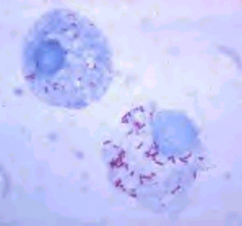
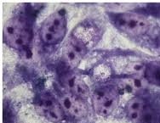
Coloraţia Gimenez
Coloraţia Giemsa
Dezvoltarea intracitoplasmatică a Chlamydiilor

Slide 38
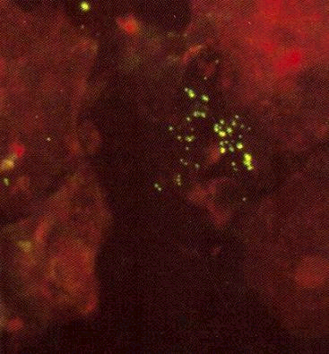
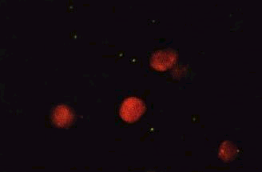
Imunofluorescenţă - Chlamydii

Slide 39
CHLAMYDIA – ciclu biologic
Ciclul de dezvoltare are loc în citoplasma celulei gazdă şi începe o dată cu pătrunderea corpusculului elementar (care reprezintă unitatea infecţioasă), printr-un proces de endocitoză. Corpusculul elementar inclus în fagozomi rezistă la digestia prin enzime lizozomale. Sintezele bacteriene desfăşurate intracelular duc la rearanjarea celulei bacteriene spre o formă mare, corpul reticulat, cu infectivitate joasă.
După o perioadă de lag de aproximativ 12 ore, forma reticulată se divide repetat prin fiziune binară şi apoi se condensează spre „corpi elementari” mici, puternic infecţioşi. Ciclul durează 24-48 ore.
În celula infectată apar incluziile, care reprezintă microcolonii bacteriene, conţinând corpi reticulaţi şi corpi elementari. Incluziile se dispun în jurul nucleului celular ca o manta („chlamidă”). C. trachomatis formează incluzii compacte cu o matrice de glicogen, pe când la C. psittaci incluziile sunt mai difuze şi lipsite de matricea de glicogen. Celula gazdă cu incluzii se rupe, corpii elementari sunt eliberaţi şi capabili de a începe un nou ciclu infecţios.

Slide 40
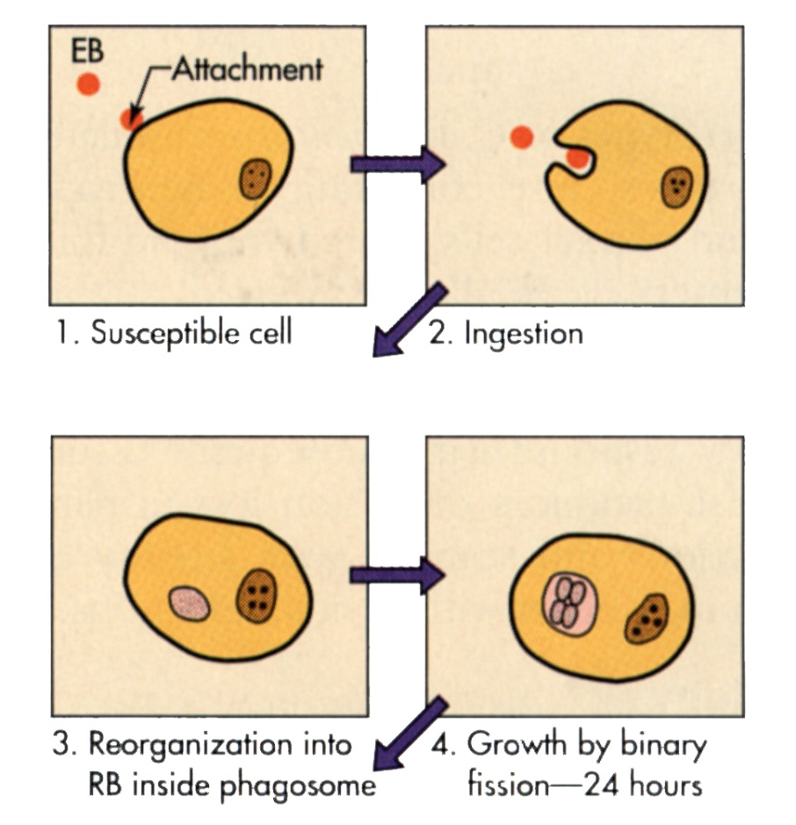
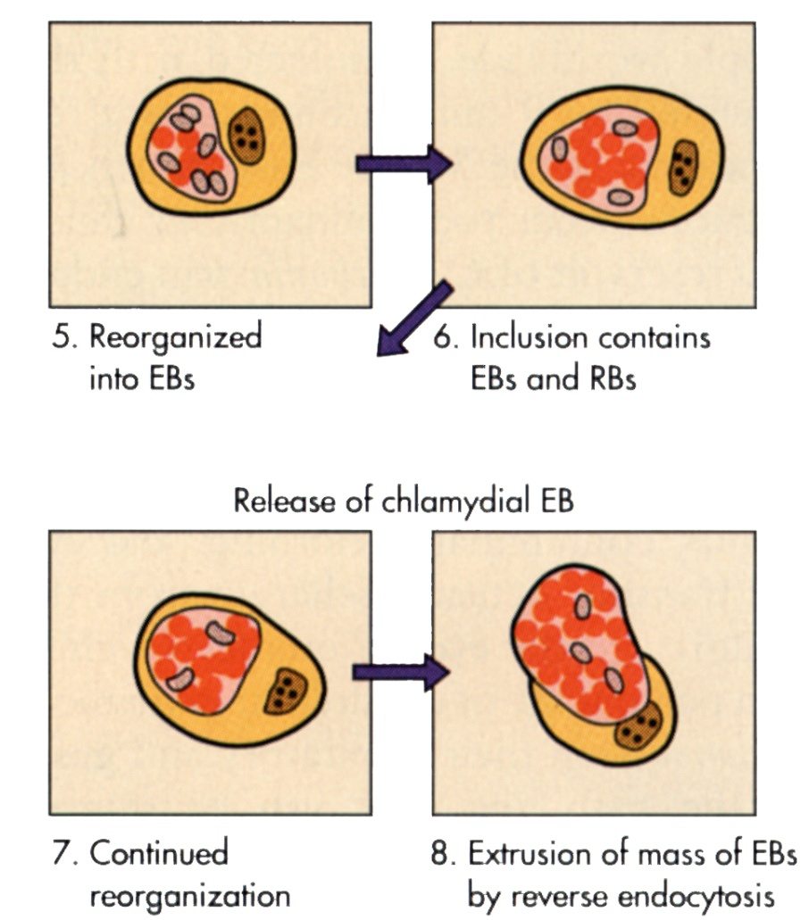
CHLAMYDIA – ciclu biologic

Slide 41
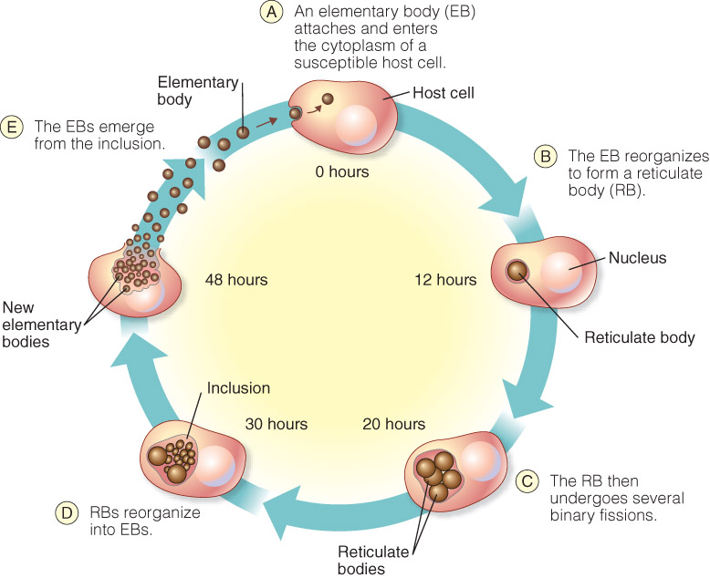
CHLAMYDIA – ciclu biologic

Slide 42
2. CHLAMYDIA - CARACTERE DE CULTURĂ
Cultivarea este posibilă numai în celula vie. Toate chlamydiile cultivă uşor în sacul vitelin al oului embrionat de 6-8 zile.
Se pot dezvolta şi în culturi de celule (de exemplu Mc. Coy) sau prin inoculare la animale de laborator (şoarece).

Slide 43
3. CHLAMYDIA – Caractere antigenice
În structura antigenică există un antigen de grup, fixator de complement, de natură lipopolizaharidică, comun tuturor chlamydiilor.
Antigene specifice de specie sau de tip, proteice, termolabile, prezente la un număr limitat de chlamydii, pot fi detectate prin imunofluorescenţă. Efectele toxice ale chlamydiilor sunt asociate cu antigene care pot fi neutralizate prin antiseruri specifice.

Slide 44
4. CHLAMYDIA - CARACTERE DE PATOGENITATE
Chlamidiile prezintă, ca şi rickettsiile, o capacitate mare de invazie (viscerotropism), având afinitate pentru endoteliul vaselor, pentru ţesutul pulmonar (agentul ornitozei-psittacozei, agentul pneumoniei atipice), pentru ganglionii limfatici (agentul limdogranulomatozei), pentru mucoasa conjunctivală (agentul trachomului şi agentul conjunctivitei cu incluzii).
În cazul anumitor chlamidioze s-au evidenţiat şi toxine, care în funcţie de specie şi tulpină, îşi manifestă prezenţa prin tulburări hemoragice, plasmafereză, hemoconcentraţie şi chiar şoc.

Slide 45
CHLAMYDIA - Patogenie
O celula gazdă infectata elibereaza un corpusculul elementar metabolic inactiv, formă infecţioasă
Corpusculul elementar este preluat in veziculele fagocitare , unde se transforma într-un corpuscul reticulat
Corpusculul reticular se reproduce prin fisiune binara şi se reorganizează în corpuscul elementare pentru a fi eliberat
Corpusculul elementar infecteaza celulele epiteliale (columnare neciliate și macrofagele
Infiltrat cu PMN şi limfocite
Formarea de foliculi limfoizi
Fibroza
Boala se datoreaza distrugerii celulelor gazdă şi răspunsului imun
Nu dă imunitate de lunga durata; reinfectarea produce răspuns inflamator

Slide 46
5. CHLAMYDIA - ASPECTE CLINICE
Două specii cu importanţă pentru patologia umană, C. trachomatis şi C. psittaci, diferă prin proprietăţi antigenice, sensibilitate la sulfonamide, producere de incluzii intracelulare etc.
PROPRIETĂŢI | C. TRACHOMATIS | C. PSITTACI
Incluzii | - compacte, cu o ma-trice de glicogen; densitate redusă de “corpi elementari” - se colorează cu iod | - difuze, fără matrice de glicogen; densitate mare de “corpi elementari” - nu se colorează cu iod
Sensibilitate la sulfadiazină Sensibilitate la cicloserină | + + | ─ ─
Infecţii produse la om | - Trahom - Conjunctivită cu incluzii - Limfogranulomatoza veneriană - Infecţii respiratorii | - Pneumonie atipică
Specii parazitate | - Parazit strict uman | - Foarte răspândit la păsări şi mamifere
Date comparative între C. trachomatis şi C. psittaci

Slide 47
GENUL CHLAMYDIA – Aspecte clinice
Chlamydia este o boală cu transmitere sexuală frecventă atât la bărbaţi, cât şi la femei
Adesea infecția este asimptomatică, dar dacă nu este tratată poate duce la complicații

Slide 48
a. C. trachomatis este patogenă pentru om, producând infecţii oculare (trachomul şi conjunctivita cu incluzii), genitale (uretrite, limfogranulomatoza veneriană) şi respiratorii.
- Trachomul este o keratoconjunctivită cronică cu hipertrofie foliculară, panus, ulceraţii corneene, care se cicatrizează, ducând final la orbire. Trachomul este răspândit în Orientul Mijlociu şi Africa şi este considerat principala cauză de orbire în lume.
- Conjunctivita cu incluzii şi uretrita: unele tipuri de C. trachomatis cauzează boli transmise sexual, care pot fi transferate şi la conjunctivă.
La bărbaţi infecţia apare ca o uretrită (Chlamydia trachomatis - varianta urogenitalis), iar la femei ca salpingite, cervicite, vaginite (incidenţă apropiată de a celor gonococice), care se pot manifesta clinic sau rămân asimptomatice. Se apreciază că peste 50% din uretritele negonococice sunt cauzate de chlamydii. Infecţia genitală poate fi transmisă la ochi, prin autoinoculare, manifestându-se la adulţi ca o conjunctivită cu incluzii; noul născut poate contracta în timpul naşterii, de la mama infectată, o conjunctivită cu secreţie mucopurulentă. Conjunctivita cu incluzii poate fi însoţită uneori de rinite, faringite, otite la adulţi, sau pneumonie gravă la nou născut.
- Limfogranulomatoza inghinală benignă (boala Nicolas-Favre), cauzată de unele tipuri de C. trachomatis, este o boală cu transmisie sexuală, frecventă în zonele tropicale şi temperate. Leziunile genitale sunt însoţite de adenită regională supurativă, uneori şi de simptome generale: febră, rash, artrită, conjunctivită, meningoencefalită.

Slide 49
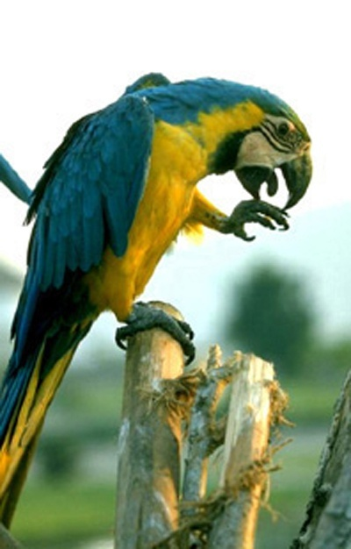
b. C. psittaci este patogenă pentru numeroase specii de păsări şi mamifere. Cauzează psittacoza la papagali şi ornitoza la alte păsări, manifestându-se prin diaree, emaciere, secreţie nazală purulentă. Omul, infectat pe cale respiratorie de la păsările bolnave, face o pneumonie interstiţială cu evoluţie severă. Alţi reprezentanţi ai speciei C. psittaci determină infecţii la bovine, ovine, caprine, porcine, manifestate prin avort, enterite, pneumoni, artrite, encefalomielite.

Slide 50
5. CHLAMYDIA - Aspecte clinice
Infecții locale | Complicaţii | Sechelele
Conjunctivita Uretrita Prostatite | Sindromul Reiter Epididimita | Artrită cronică (rar) Infertilitate (rar)
Conjunctivită Uretrită Cervicită Proctită | PID Endometrita Salpingita Perihepatita Sindromul Reiter | Infertilitate Sarcina extrauterină Durere cronică pelvină Artrită cronică (rar)
Conjunctivită Pneumonie Faringită Rinită | Boli cronice pulmonare? | Rare
Bărbaţi
Femei
Nou nascuti

Slide 51
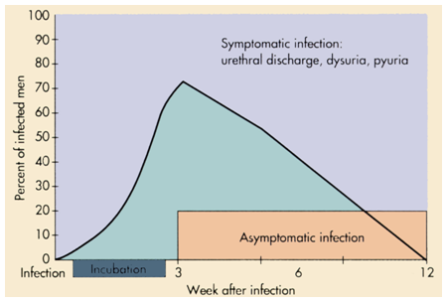
CHLAMYDIA trachomatis - Infectii urogenitale
Bărbați (uretrita chlamydiană)
85-90% din persoanele infectate sunt asimptomatice
Uretrită, disurie şi piurie
Produce uretrite nongonococice (35 - 50%)
Cauză frecventa a sterilitatii postgonococice
Evoluția uretritei chlamidiene netratate la bărbaţi

Slide 52
GENUL CHLAMYDIA - Aspecte clinice
Cervicite
Majoritatea sunt asimptomatice
Semne de infecţie locală includ:
Secreţie mucopurulentă de origine endocervicală
Ectopie cervicală edematoasă, cu eritem şi friabilitate
Uretrite
De obicei, asimptomatice
Simptome: disurie, mictiuni frecvente, piurie
Femei
Asimptomatice (80%)
Cervicite, uretrite şi salpingite
Febră postpartum
Risc crescut:
Naştere prematură
Sarcina extrauterină

Slide 53
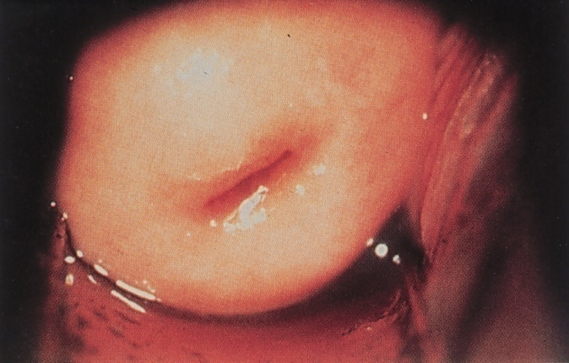
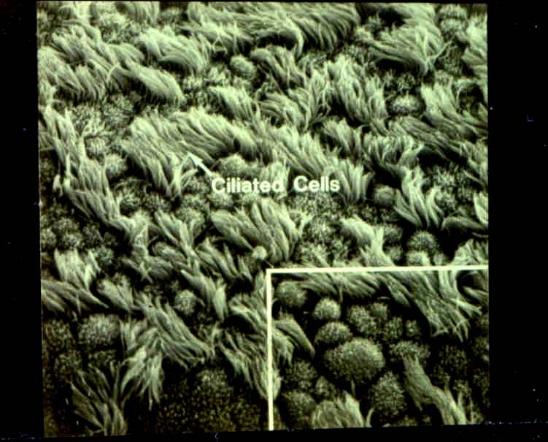
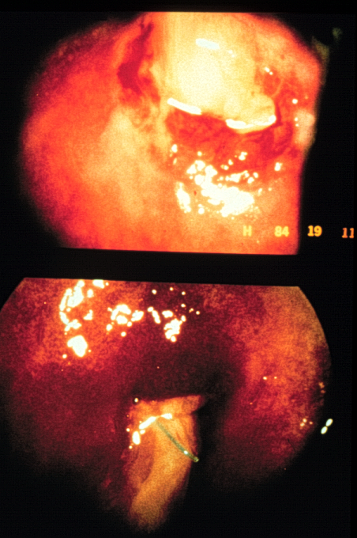
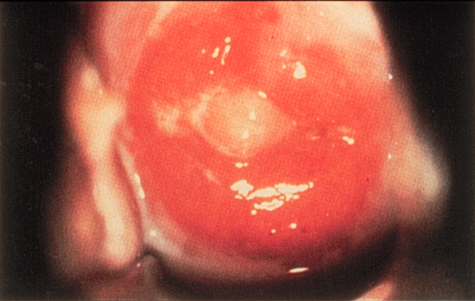
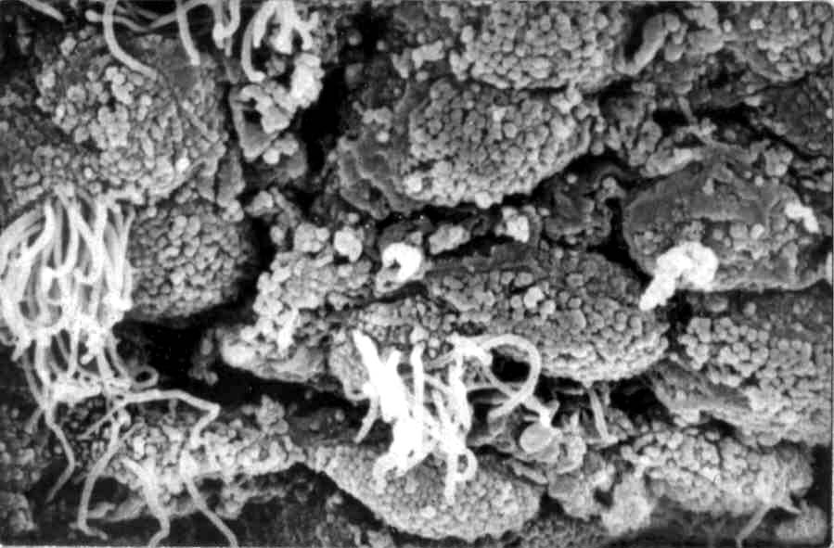
Cervix Normal
GENUL CHLAMYDIA – Aspecte clinice
Țesut tub falopian normal
Cervicita chlamydiana
Infectie cu C. trachomatis

Slide 54
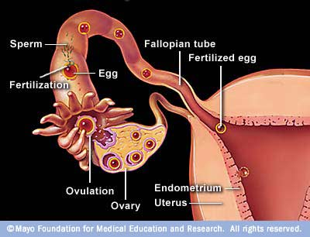
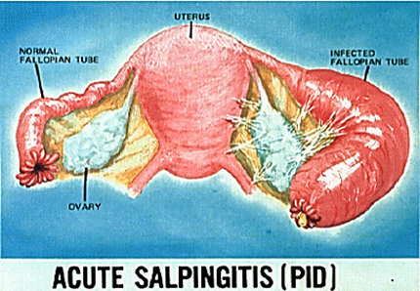
Salpingita și Sterilitatea

Slide 55
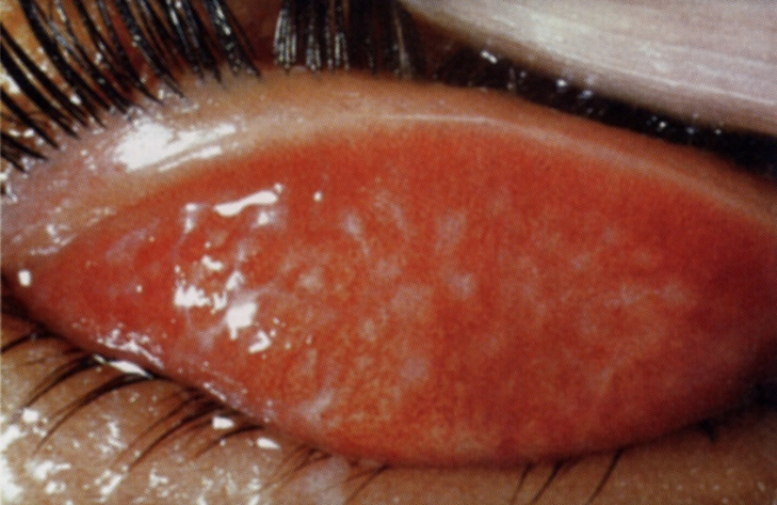
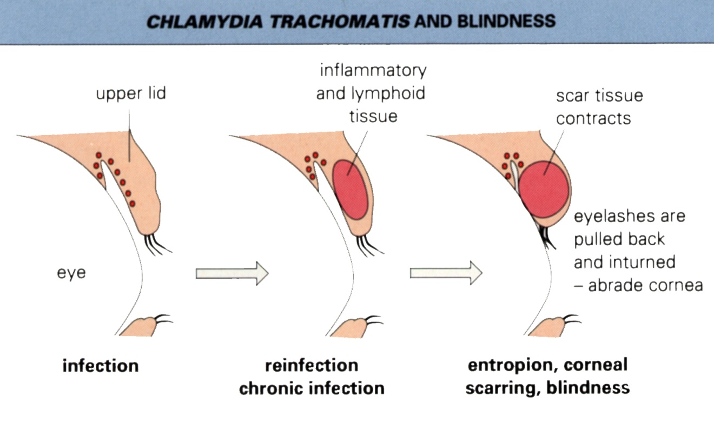
Sindrom Clinic -Trachom
Sunt afectate pleoapele și apoi corneea
Ulceratii
Cicatrici
Formarea de vase de sânge
Este blocat fluxul lacrimal
Infecții secundare

Slide 56
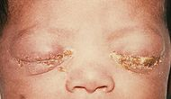
GENUL CHLAMYDIA – Aspecte clinice
Conjunctivita cu incluzii (C.trachomatis biovar: Trachoma)
Asociat cu infecțiile cu chlamydia genitale
Secreţie mucopurulentă
Cornee infiltrată, vascularizarea si cicatrici
Aparentă la 5-12 zile de la nastere
De multe ori boala oculara este insotita de infectii otice şi rinite
Se vindecă de obicei spontan, dar lasă cicatrici
Nou-născuţii se infectează de la căile genitale ale mamei, pe cale verticală
Ochi sunt roşii

Slide 57
GENUL CHLAMYDIA – Aspecte clinice
Pneumonia nou născutului (C.trachomatis biovar: trachoma)
Asociat cu infecțiile cu chlamydia genitale la mamă
Nou-născuţii se infectează de la căile genitale ale mamei
Respiraţie şuierătoare şi tuse pneumonie, dar nu şi febră
Deseori, precedată de conjunctivită

Slide 58
GENUL CHLAMYDIA – Aspecte clinice
Limfogranulomatoza veneriană
Stadiul 1
La locul de pătrundere apar leziuni nedureroase, mici, veziculoase
Febră, dureri de cap și mialgii
Stadiul 2
Inflamarea ganglionilor limfatici de drenaj cu ruptură și supurare
Febră, dureri de cap și mialgii
Proctită
Ulcere de gambă sau elefantiazis

Slide 59
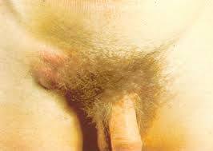
GENUL CHLAMYDIA – Aspecte clinice
Limfogranulomatoza veneriană (LGV)
Asociată cu serovarurile LGV (L1, L2, L3)
Conjunctivită și limfadenopatie
Cele mai frecvente forme sunt asimptomatice, dar daca este lasata netratata poate deveni simptomatica
Tulpina virulenta provoacă LGV severă și infecții ale tractului genito-urinar , cu dureri de cap, dureri musculare și febră
LGV Limfadenopatia
Epididimita

Slide 60
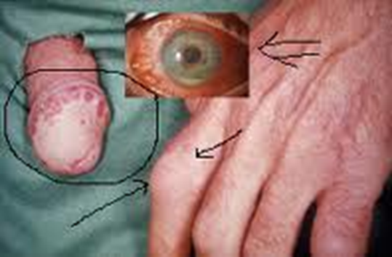
GENUL CHLAMYDIA – Aspecte clinice
Sindromul Reiter
Conjunctivită, poliartrita si inflamații genitale sau gastro-intestinale
Asociat cu HLA-B27
50 - 65% au infecție cu C. trachomatis
80% au anticorpi anti C. trachomatis

Slide 61
Diagnostic. Tratament
6. DIAGNOSTIC DE LABORATOR: vezi Îndrumar lucrări practice
7. TRATAMENT
Infecţiile produse de chlamydii pot fi tratate cu antibiotice cu spectru larg (de exemplu, tetraciclină).

Slide 62
CHLAMYDIA - Epidemiologie
Trachomul
Transmisie: degete contaminate, companii aeriene au zboruri,fomites, Și cald, uscat climat
Conjunctivita
Transmisie: Dobândite prin contact cu secrețiile genitale infectate, vertical de la mamă la făt
Limfogranulomatoza veneriană
Transmisie: cale sexuală
Profilaxie
Partenerii pesonelor infectate trebuie tratate cu antibiotice
Folosirea mijloacelor de protecție împotriva tulpinilor cu transmitere sexuală
Nu există vaccin

Slide 63
GENUL MYCOPLASMA
Micoplasmele sunt larg distribuite în natură parazitând omul, diverse specii animale şi plante, unele fiind saprofite. Sunt capabile să se dezvolte autonom pe medii de cultură acelulare, unitatea minimă reproductivă fiind o celulă sferică cu diametrul de 330 nm.
Se caracterizează printr-un pleiomorfism accentuat (forme sferice, cocobacilare, filamente), datorită lipsei peretelui celular, motiv pentru care au fost incluse în clasa Mollicutes (mollis cutis - perete moale).

Slide 64
GENUL MYCOPLASMA
Majoritatea micoplasmelor necesită colesterol ca factor de creştere, pe care îl încorporează în membrana citoplasmatică. Un grup de micoplasme care se dezvoltă în prezenţa ureei au fost definite ca Ureaplasma urealyticum (anterior numite micoplasme T), iar micoplasmele care se dezvoltă în absenţa colesterolului au fost separate în genul Acholeplasma, întâlnit în infecţii la animale.
Micoplasmele au mare afinitate pentru membranele celulare în ţesuturile animale infectate. Astfel, cele umane, au afinitate pentru tractul respirator, uro-genital şi pentru sinoviale.

Slide 65
GENUL MYCOPLASMA - Clasificare

Slide 66
GENUL MYCOPLASMA - Clasificare
Mycoplasma | Sediu |  | Degradarea |  |  | Metabolism |  | Hemoliză
 | tract respirator | tract genitourinar | glucoză | arginină | uree | aerob | anaerob
salivarium orale pneumoniae hominis fermentans ureaplasma | + + + rar + – rar + | – – – + rar + + | – – + – + – | + + – + + + – | – – – – – + + | – – + + + + – – | + + – + + + | – – + – – –
Proprietăţi ale principalelor micoplasme

Slide 67
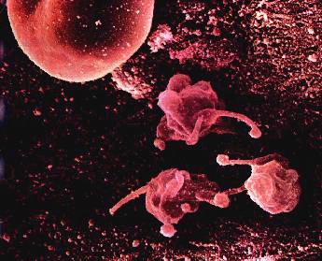
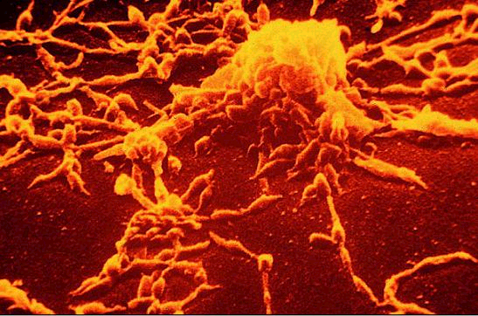
1. GENUL MYCOPLASMA - Caractere morfologice
Sunt microorganisme cu dimensiuni mici, la graniţa între bacterii şi virusuri (unele trec prin filtrele bacteriologice) şi care prin lipsa peretelui celular, nu se colorează cu coloraţiile pentru bacterii (Gram).
Sunt forme cocoide, diametru 300-800 nm, cu filamente ramificate. Unele celule prezintă o structură tip mugur.
Nu au perete celular, doar membrană plasmatică
Sunt imobile
Se evidenţiază prin examinare pe fond întunecat sau prin anumite tehnici adaptate (coloraţia Giemsa sau imunofluorescenţă).
Mycoplasma - imagine microscop electronic
Mycoplasma - imagine microscop electronic

Slide 68
1. GENUL MYCOPLASMA - Caractere morfologice
Mycoplasma ovis
Colonizarea eritrocitelor

Slide 69
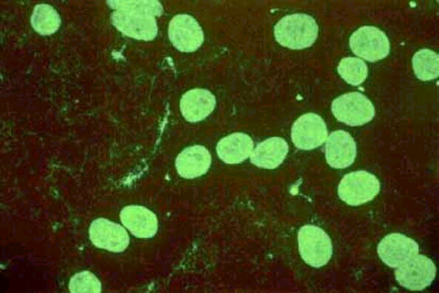
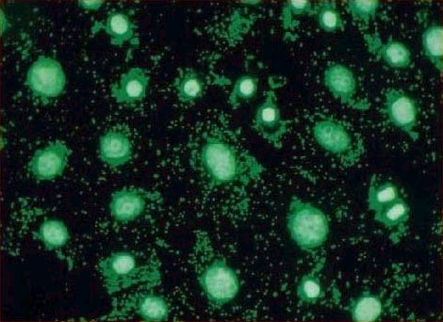
Imunofluorescenţă - Mycoplasma
Imunofluorescenţă - Mycoplasma

Slide 70
2. GENUL MYCOPLASMA - Caractere de cultură
Micoplasmele cultivă pe medii acelulare, ca şi bacteriile, spre deosebire de rickettsii şi chlamidii. Mediile speciale pentru cultivarea micoplasmelor (medii PPLO), lichide sau solide, conţin: infuzie de cord bovin, ser de cal, extract de drojdie de bere, glucoză, arginină.
Speciile patogene mai necesită adăugarea de steroli în mediu. Mediul mai este suplimentat cu antibiotice antibacteriene şi antifungice.
Ureaplasma necesită uree şi colesterol pentru cultivare.
Coloniile de Mycoplasma au sub 1 mm diametru, iar cele de Ureaplasma sunt mult mai mici
Coloniile au un aspect de „ou ochi”

Slide 71
Figura 9: Colonii de Mycoplasma
Figura 10: Colonii de M. pneumoniae pe geloză sânge - hemoliză beta

Slide 73
3. GENUL MYCOPLASMA - Caractere antigenice
Prezintă antigene glicolipidice de specie sau chiar de serotip în cadrul unei specii, detectabile prin RFC.
Testul de aglutinare la rece - evidenţiază anticorpi specifici care aglutinează eritrocitele O (I) umane la 40 ° C, dar nu la 37° C
Un titru de 1:128 după o săptămână de la infecţie este semnificativ. Anticorpii dispar în 6 săptămâni.

Slide 74
GENUL MYCOPLASMA - Caractere biochimice
Facultativ aerobe
Au un lanț transportor de electroni fără quinone și citocromi
Catalază negative
Sunt chemo-organotrofe – utilizeaza glucidele sau arginina
Produc urează
Necesită colesterol sau alți steroli

Slide 75
GENUL MYCOPLASMA - Patogenie
Unele specii posedă neuraminidază, prin care microorganismele se ataşează de situsurile cu acid sialic de la nivelul epiteliilor: mucoasă respiratorie, mucoasă genitală.
În mecanismul de producere al îmbolnăvirilor un rol important se atribuie constituenţilor membranei citoplasmatice a micoplasmelor. Proteine membranare, din zone specializate, ar fi responsabile de ataşarea bacteriilor pe receptorii de la suprafaţa celulelor gazdă. La M. pneumoniae s-a observat o puternică aderenţă de parenchimul pulmonar, datorită unei structuri alungite, ca un ac, care este inserată în celule, pentru a injecta diferite enzime şi a prelua factori nutritivi, putând merge până la depletiţia celulei de aminoacizi, purine, pirimidine etc.

Slide 76
GENUL MYCOPLASMA - Patogenie
S-a sugerat că peroxidul de hidrogen produs de M. pneumoniae contribuie la alterările tisulare. Unele enzime membranare ale micoplasmelor (proteaze, fosforilaze) modifică suprafaţa celulelor animale, afectând permeabilitatea, activitatea cililor epiteliali sau antrenează liza celulei. Efecte asemănătoare sunt obţinute şi prin acţiunea amoniacului eliberat de către Ureaplasma. Micoplasmele pot modifica antigenitatea celulei gazdă, stimulând procese de autoagresiune, cu producere de anticorpi faţă de componente celulare proprii, ceea ce explică diferite complicaţii ce apar în unele infecţii.

Slide 77
5. GENUL MYCOPLASMA – Aspecte clinice
a. Pneumonia atipică primară determinată de M. pneumoniae. Boala evoluează ca o pneumonie interstiţială cu tuse seacă, uneori cu caracter paroxistic, însoţită de faringită, cefalee, mialgii. Pot apare complicaţii neurologice (encefalite, meningite), erupţii cutanate, miocardite etc., prin mecanisme de autoagresiune. M. pneumoniae alterează şi suprafaţa hematiilor, eliberând aglutinogen I, faţă de care se formează anticorpi, detectaţi prin reacţia de hemaglutinare la rece. Boala afectează, de obicei, tinerii (5-15 ani), putând cauza 20-40% din pneumoniile „atipice”. Focare epidemice se observă în colectivităţi (armată). După trecerea prin boală apar anticorpi serici fixatori de complement şi IgA secretorii, dar rolul principal în protecţia faţă de reinfecţie revine imunităţii celulare.

Slide 78
5. GENUL MYCOPLASMA – Aspecte clinice
b. Infecţii uro-genitale. Deşi mycoplasme pot fi izolate din tractul uro-genital şi de la persoane aparent sănătoase, se apreciază că au rol etiologic în 20-30% din infecţii uro-genitale, cu transmitere veneriană. Rolul principal îl deţin: Ureaplasma urealyticum, M. genitalium (uretrite); M. hominis (cervicite). La bărbaţi infecţiile apar ca uretrite acute negonococice, uretrite subacute, prostatite, cistite hemoragice, fiind implicate şi în sterilitate. La femei întâlnim cervicite, vulvo-vaginite, bartholinite, avorturi repetate şi septicemii postabortum.
Au fost implicate în artrite, sindromul uretro-conjunctivo-sinovial şi probabil în etiopatogenia unor afecţiuni cardio-vasculare (anevrismul arterelor mari, miocardită, endocardită).
Tratamentul cu tetraciclină şi eritromicină este de elecţie în infecţiile cu micoplasme.

Slide 79
Uretrita cu UREAPLASMA
Produce simptome ușoare
Acesta este o uretrită non-gonococică cauzată de Ureaplasma urealyticum
Simptomele sunt similare cu cele din uretrita gonococică sau chlamydiană, dar sunt adesea minore
Infertilitatea poate aparea la barbati, salpingita la femei
U. Urealyticum poate coloniza placenta in timpul sarcinii, cauzând:
avort spontan
naștere prematură

